Slide 1
JİNEKOLOJİDE TANI YÖNTEMLERİ
Uz. Dr. Yavuz Emre ŞÜKÜR

Slide 2
Hikaye ve fizik muayene
Kan testleri
İdrar testi
Mikrobiyoloji
Sitoloji
Kolposkopi
Endometrial örnekleme
Biyopsi
Kuldosentez
Görüntüleme yöntemleri
Endoskopi

Slide 3
Hikaye ve Fizik Muayene
Gelişimsel hikaye
Menstrüel hikaye
Seksüel hikaye
Obstetrik özgeçmiş
Cerrahi özgeçmiş

Slide 4
Hikaye ve Fizik Muayene
Genel muayene, vital bulgular
Abdominal muayene
Pelvik muayene
Vajinal muayene
Bimanuel muayene
Rektovajinal muayene

Slide 5
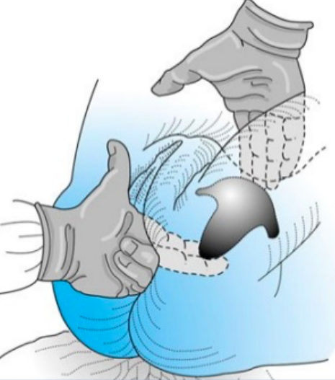
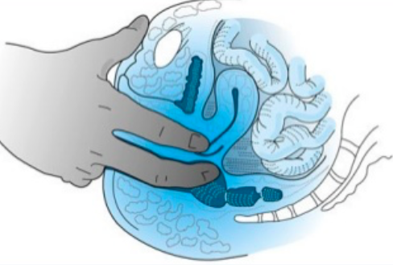

Slide 6
Kan-İdrar-Mikrobiyoloji Testleri
Tam kan sayımı
Anemi, enfeksiyon, kanama bozukluğu
İdrar testi, mikrobiyoloji
Enfeksiyon, kanama
Gebelik, protein, şeker
Tümör belirteçleri
ESR, CRP
Seroloji
VDRL, HIV...
Hormon testleri
Estrojen, progesteron, FSH, LH, TSH, Prolaktin vs.
ℬ-hCG

Slide 7
Sitoloji
= Servikovajinal smear
= Papanicolau smear
= Pap smear
Dökülen servikal hücrelerin toplanıp incelenmesi esasına dayalı bir tarama testidir.
Günümüzde, kanser insidansında (%79) ve mortalitesinde (%70) azalma sağladığı gösterilen tek tarama testi

Slide 8
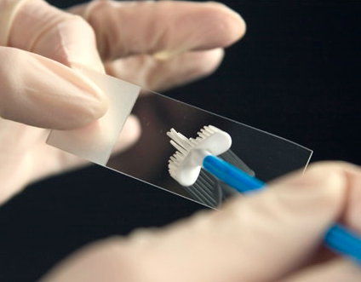
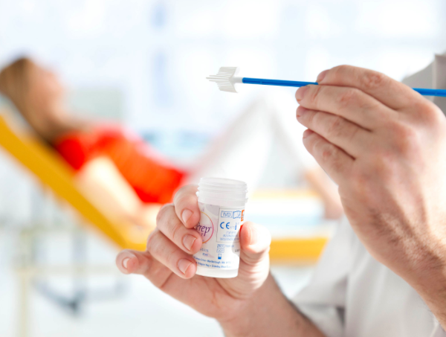
Sitoloji

Slide 9
Sitoloji
Sıvı bazlı sitoloji vs. Konvansiyonel sitoloji
25-30 yaş arasında kadınlarda yapılan randomize kontrollü çalışma sonuçlarına göre her iki testin duyarlılığı benzer.
Ronco, Lancet Oncol, 2006
35 yaş üzeri kadınlarda yapılan çalışma sonuçlarına göre de her iki test benzer sonuçlar veriyor.
Ronco, J Natl Cancer Inst, 2006

Slide 10
Sitoloji
Smear başlıca kullanım yerleri:
Genital malignite taraması (özellikle serviks ca)
Hormonal değerlendirme (vajen yan duvarı örn.)
Enfeksiyon? (HSV, HPV, trikomonas, aktinomikoz)
Genital malignite tedavilerinin takibinde

Slide 11
Sitoloji
Hormonal değerlendirme
Bazal tabaka
Parabazal tabaka: Mitoz sık. Androjen etkisi ile çoğalır.
İntermediyer tabaka: Glikojen taşıyan hücreler. Progesteron etkisiyle çoğalır.
Süperfisiyal tabaka: Östrojen etkisi ile çoğalır.
Maturasyon indeksi hormonal durumu gösteren en önemli kriterdir (parabazal:intermediyer:süperfisiyal)
Yenidoğan kız çocuğunda 0:95:5
Ovulasyonda 0:40:60
Menstruasyonda 0:70:30
Gebelikte 0:95:5

Slide 12
Sitoloji
ACOG
21 yaşından itibaren
21-29 arası 2 yılda bir
3 kez negatif smear sonucu olanlarda 30 yaşından itibaren 3 yılda bir
Daha sık takip gerektiren özel durumlar:
HPV (+): ilk yıl 6 ayda bir, takiben yıllık
İmmün yetmezlik
DES
≥CIN2 hikayesi (20 yıl boyunca yıllık)
65-75 yaş arası sonlandırılabilir
Benign nedenlerle histerektomi yapılmışsa sonlandırılabilir.
Türkiye Cumhuriyeti S. B.
Türkiye Halk Sağlığı Kurumu
30 yaşında başlar, 65 yaşında biter
5 yılda bir
HPV veya Pap-smear testi
ASM, TSM, KETEM
Pozitif test sonucunda ‘birey ileri merkezlerdeki kadın doğum uzmanlarına yönlendirilir‘
HPV Testi pozitif olanlara; Türkiye Halk Sağlığı Kurumu’nca da refleks sitoloji bakılabilir
ACS: Son 10 yılda anormal test sonucu yoksa 70 yaşında kesilir.

Slide 13
Sitoloji

Slide 14
Sitoloji
Anormal sonuca neden olabilecek durumlar
İnvaziv serviks, vajen, vulva kanserleri
Servikal intraepitelyal neoplazi
Atrofi
Düz kondilom
İnflamasyon
Metaplazi
Üst genital trakt kanserleri
RT

Slide 15
Sitoloji
Pap-smear testi ile ilgili sorunlar
Servikal kanserlerin %60-70’ini tespit eder.
Güvenilirliği örneğin alınış şekline ve sitoloğa bağlıdır.
%10-15 yanlış negatif sonuç
Enfeksiyon varlığında yanlış pozitif sonuç
Postmenopozal kadınlarda skuamokolumnar bileşkenin örneklenmesi zor (test öncesi 10 gün östrojenli krem önerilebilir)
RT sonrası zor (vajende skar ve atrofi nedeniyle)

Slide 16
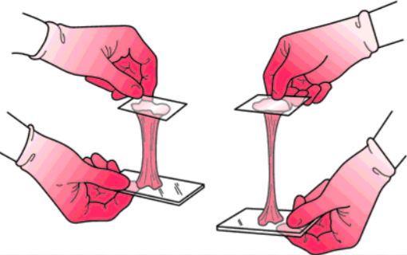
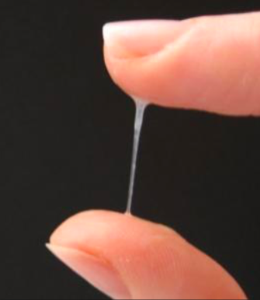
Sitoloji
Spinnbarkeit testi
Servikal mukusun elastikiyetini değerlendiren bir testtir.
Östrojen etkisinde daha fazla, berrak ve gerilebilir olur.
Mukus midsiklusta incelir, alkalen ve aselüler olur, sperm tarafından penetre edilebilir.
Postovulatuar dönemde, progesteron etkisi altında daha az, daha katı ve yapışkan olur. Sperm geçişine engel olur.

Slide 17
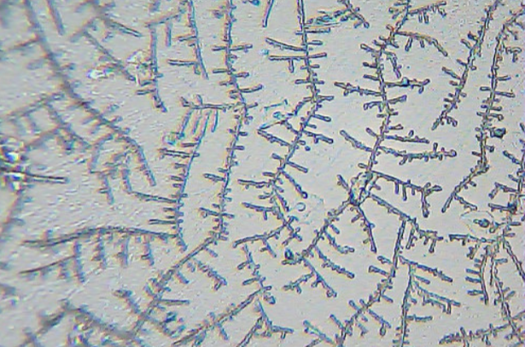
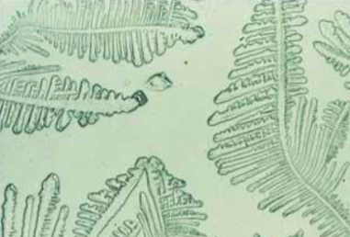
Sitoloji
Fern (eğrelti otu) testi
Ovülasyonu ve zamanını değerlendirmek amacıyla uygulanır.
Preovulatuar dönemde östrojen etkisi ile eğrelti otu görünümü – NaCl içeriği nedeniyle
Ovulasyon sonrasında ise progesteron etkisi ile bu görüntü kaybolur.

Slide 18
Kolposkopi
Anormal servikal sitolojinin değerlendirilmesi
SF ve ardından %3-5’lik asetik asit uygulanır.
Atipik hücrelerde nükleer şişme olur ve opak-beyaz görünür.
Schiller testi: serviks ve vajene iyot (lugol solüsyonu) uygulanır.
Normal, matür, glikojenden zengin hücreler iyot tutarak kahverengi olur.
İmmatür, preinvaziv ve invaziv kanser hücreleri iyot tutmaz ve beyaz kalır (iyot - / Schiller +)
Yeşil veya mavi filtre anormal damarların görülmesini sağlar.

Slide 19
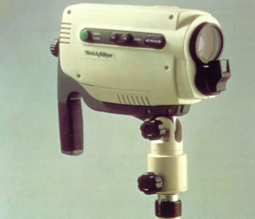
Kolposkopi

Slide 20
Kolposkopi
Endikasyonlar (ASCCP, 2001)
Servikal sitolojide epitelyal hücre anormalliği
ASC-US triajında yüksek riskli HPV-DNA pozitifliği
Şüpheli servikal lezyon: kondilom, polip
Vulvar veya vajinal neoplazi: siğil, ülser
LEEP, konizasyon, krioterapi sonrası takip
Inutero DES maruziyeti
Genital siğili olan seksüel partner
Cinsel taciz

Slide 21
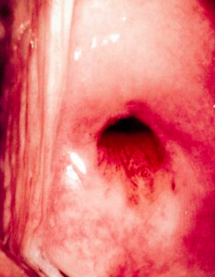
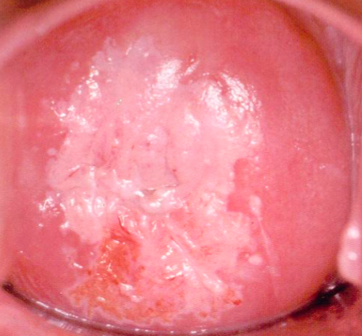
Kolposkopi
Yeterli kolposkopi
Yeterli görüntü
Tüm transformasyon zonunun görülmesi
Anormal alanların tamamının görülmesi
Endoservikal kanalın görülmesi

Slide 22
Kolposkopi
Anormal kolposkopi bulguları
Asetobeyaz epitel
Lökoplaki
Punktuasyon
Mozaik görünüm
Atipik damarlanma

Slide 23
Kolposkopi
İnvazyon bulguları
Atipik damarlanma
Yüzey epitel kaybıyla beraber düzensiz yüzey kontürü
Renk tonu değişikliği

Slide 24
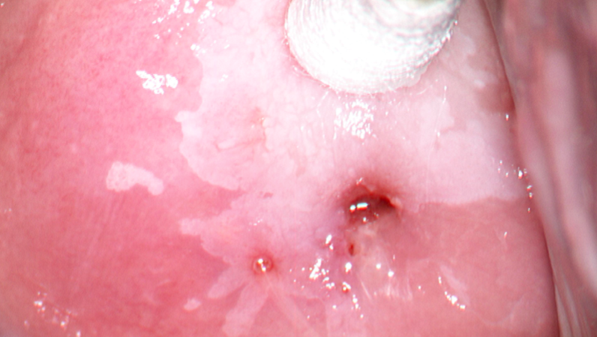
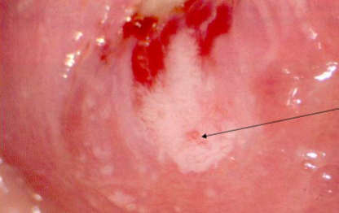
Kolposkopi
Asetobeyaz epitel

Slide 25
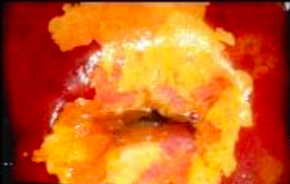
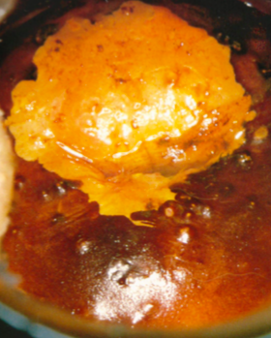
Kolposkopi
Lugol boyama

Slide 26
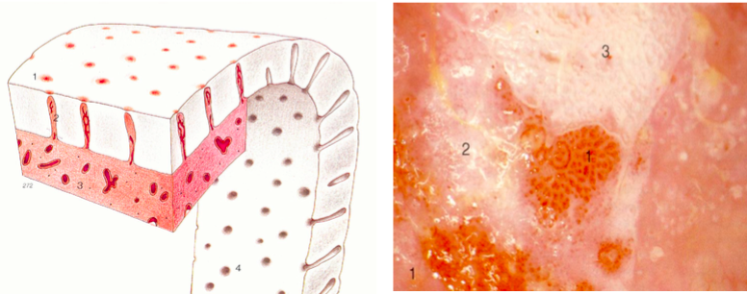
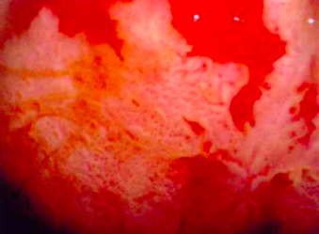
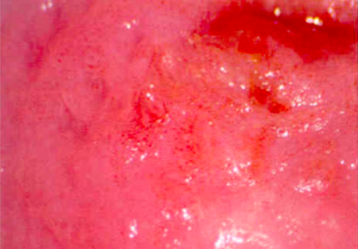
Kolposkopi
Punktuasyon

Slide 27
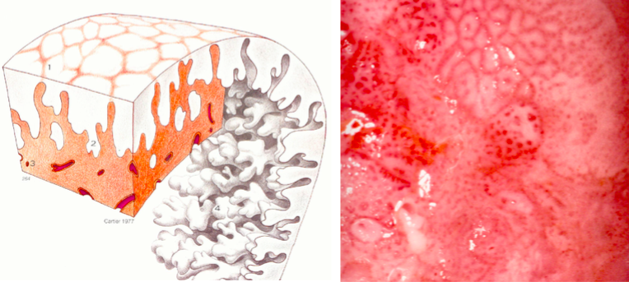
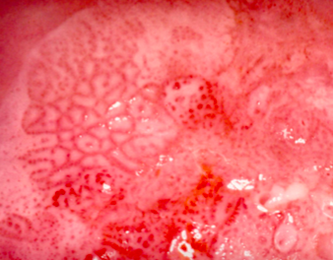
Kolposkopi
Mozaisizm

Slide 28
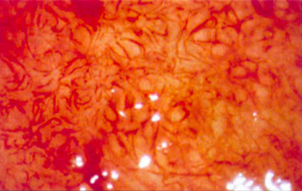
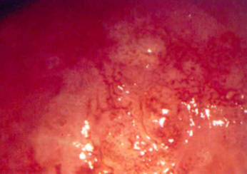
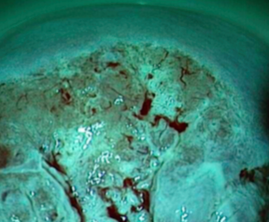
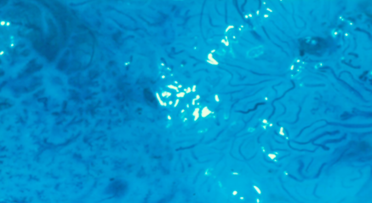
Kolposkopi
Atipik damarlanma

Slide 29
Kolposkopi

Slide 30
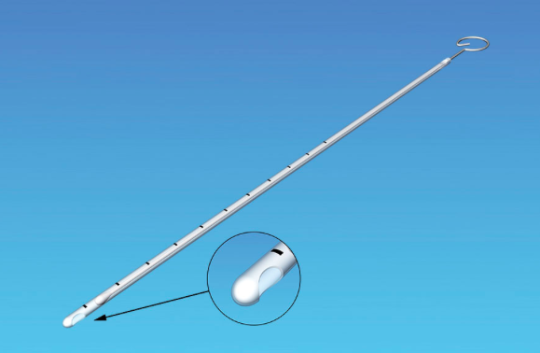
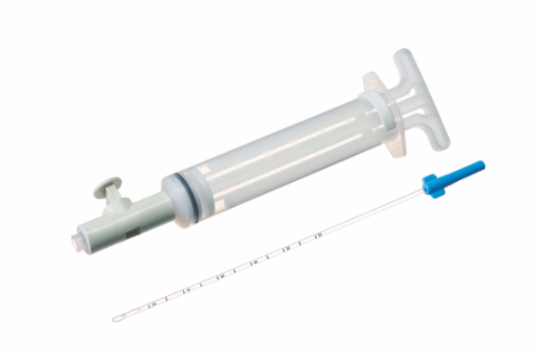
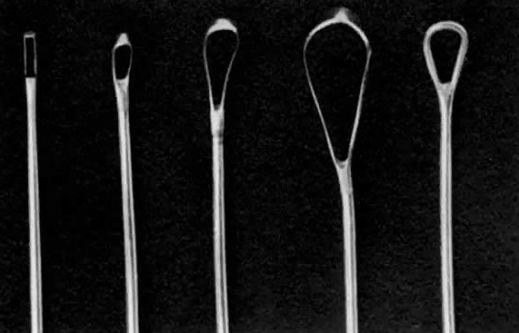
Endometrial örnekleme
Pipelle biyopsi
Probe küretaj
Fraksiyone küretaj

Slide 31
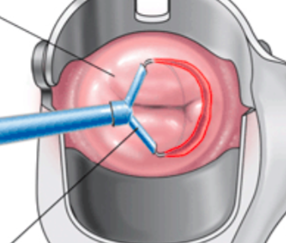
Biyopsi
Vulvar biyopsi
Collins toluidin mavisi – boyanan alanlardan biyopsi
Vajinal biyopsi
Lugol solüsyonu – boya tutmayan alanlardan biyopsi
LEEP/LEETZ

Slide 32
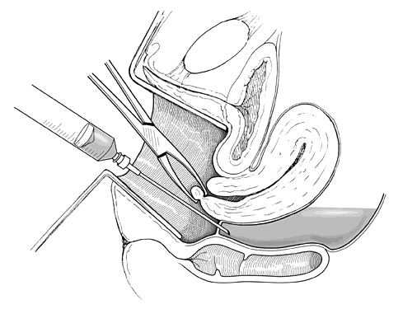
Kuldosentez
Posterior vajinal forniksten peritoneal boşluğa (Douglas poşu) girilerek varsa peritoneal sıvının aspirasyonu
Bir miktar berrak sıvı normal kabul edilir.
Pıhtılaşmayan kan batın içine kanama olduğunu düşündürür (rüptüre ektopik gebelik, rüptüre korpus luteum)
Pıhtılaşan kan; arter/ven rüptürü?
(en sık uterin ven)

Slide 33
Görüntüleme yöntemleri
Ultrasonografi
TVUSG
Salin infüzyon sonohisterografi
Histerosalpingografi
Bilgisayarlı tomografi
Manyetik rezonans görüntüleme

Slide 34
Görüntüleme yöntemleri

Slide 39
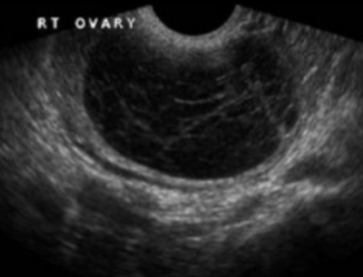

Slide 40
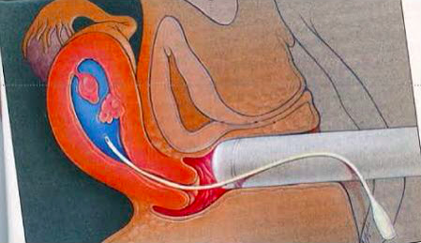
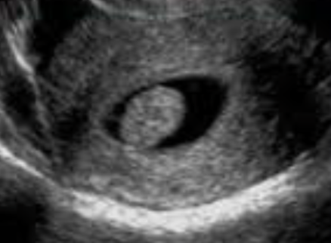
Görüntüleme yöntemleri
Salin infüzyon sonohisterografi (SIS)
Uterusa transservikal olarak salin infüzyonu sırasında ultrasonografik görüntü elde etme
Endometrial yüzeyin daha açıkça değerlendirilmesini sağlar.
AUK, infertilite ve tekrarlayan düşüklerin değerlendirilmesinde kullanılabilir.
Adet döneminin 8-9. günleri en uygun dönem

Slide 41
Görüntüleme yöntemleri
Histerosalpingografi (HSG)
Uterus ve fallop tüplerinin floroskopi kılavuzluğunda radyolojik olarak görüntülenmesi
Adetin 6-11. günleri
Suda çözünen kontrast maddeler:
Saatler içinde abzorbe olur,
Granülom oluşumu nadir,
Ağrı işlemden sonra devam eder
Yağda çözünen kontrast maddeler:
Daha keskin görüntü
Daha az ağrı
Tüpler tıkalıysa lipogranüloma riski
Yağ embolisi riski
İşlem sonrası daha yüksek spontan gebelik şansı

Slide 42
Görüntüleme yöntemleri
HSG endikasyonları:
İnfertilite
Tekrarlayan düşükler
Konjenital uterin anomaliler
Tüp ligasyonu veya açılması sonrası kontrol
Genital tüberküloz şüphesi
Transservikal sterilizasyon sonrası kontrol
HSG kontrendikasyonları:
Gebelik şüphesi
Akut pelvik enfeksiyon
Aktif vajinal kanama
Son 6 haftada tubal veya uterin cerrahi
Kontrast allerjisi

Slide 43
Görüntüleme yöntemleri
HSG Komplikasyonları:
Enfeksiyon
Servikal laserasyon
Uterin perforasyon
Kanama
Vazovagal reaksiyon
Kontrast madde allerjisi

Slide 44
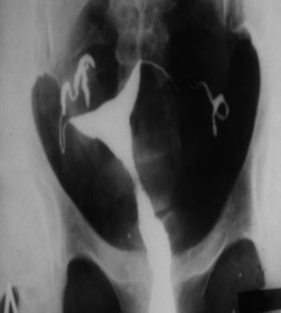

Slide 47
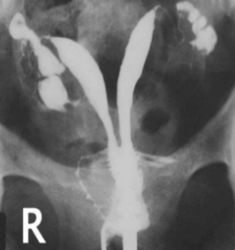

Slide 48
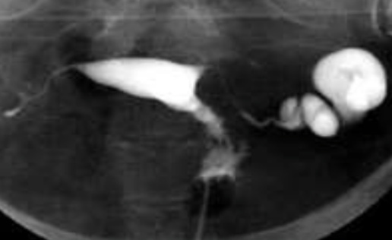

Slide 54
Endoskopi
Histeroskopi
Endometrial kavitenin değerlendirilmesinde altın standart yöntem.
Servikal dilatasyon gerektirir (kolaylaştırmak için işlemden 12 saat önce misoprostol verilebilir)
Uterin kavite net görülebilmesi için bir distansiyon medyumu ile şişirilir (glisin, sorbitol, mannitol, izotonik, dekstroz, dekstran)
≥45 mmHg basınç sağlanmalıdır. Ancak, basınç OAB’nı geçmemelidir.
Monopolar rezeksiyon yapılacaksa düşük viskoziteli iletken olmayan sıvılar kullanılır: %1.5 glisin, %3 sorbitol, %5 mannitol

Slide 55
Endoskopi
Tanısal HS endikasyonları
Açıklanamayan uterin kanama
İnfertilite
Tekrarlayan düşük
Operatif HS endikasyonları
Endometrial polip
Submüköz myom
Endometrial ablasyon
İntrauterin sineşi
Uterin septum
Yabancı cisim
Tubal sterilizasyon

Slide 56
Endoskopi
HS kontrendikasyonları
Kesin
Pelvik enflamatuar hastalık
Uterin perforasyon
Anesteziye engel durumlar
Rölatif
Aşırı kanama
Bilinen genital kanser

Slide 57
Endoskopi
HS Komplikasyonları
Uterin perforasyon
Kanama
Bağırsak veya üreter yaralanması
Enfeksiyon
Aşırı distansiyon medyumunun sistemik geçişine bağlı elektrolik bozukluğu, pulmoner ödem, kardiyovasküler fonksiyonlarda bozulma
CO2 embolisi

Slide 58
Endoskopi
Laparoskopi
Overlerin, fallop tüplerinin ve uterusun, ve peritoneal boşluğun değerlendirilmesinde altın standart yöntem
Tanısal ve operatif
Tubal geçiş, endometriozis, pelvik adezyon değerlendirilebilir.
Batına giriş sırasında masa düz, en alt seviyede olmalı. Litotomi pozisyonu jinekolojik cerrahide daha uygun. İşlem sırasında 30 derece trendelenburg pozisyonu verilir.
Batına yaklaşık 4 lt CO2 insüfle edilir.
İşlem sırasında 10-12 mmHg basınç sağlanır.

Slide 59
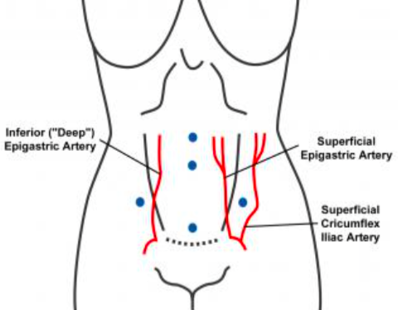
Endoskopi
Laparoskopi
Ana trokar (10-12 mm) umbilikustan girilir – kamera
Diğer trokarlar (5-10 mm) SİAS ile umbilikus arasındaki mesafenin 1/3’ünden

Slide 60
Endoskopi
LS cerrahi avantajları
Daha hızlı iyileşme ve normal yaşama dönüş
Daha kısa hastanede kalış süresi
Postoperatif ağrı daha az
Maliyet etkin
Estetik
Komplikasyon oranları daha az

Slide 61
Endoskopi
LS Endikasyonları
Kronik pelvik ağrı
Ektopik gebelik
Pelvik enflamatuar hastalık
Endometriozis
Adezyon
Over kisti / torsiyon
Salpenjit
Leiomyoma
İnfertilite

Slide 62
Endoskopi
LS Komplikasyonları
Anesteziye bağlı komplikasyonlar
Hipoventilasyon
Hiperkarbi
Metabolik asidoz
CO2 embolisi
Ani ve açıklanamayan hipotansiyon, aritmi, siyanoz ve üfürüm
Pulmoner ödem ve pulmoner HT’a neden olabilir
Batındaki gaz boşaltılır, sol yan dekübit pozisyona alınır, baş sağ atrium altında kalacak şekilde yatırılır.
Aritmi – hiperkarbi ve asidemiye bağlı
Hipotansiyon
Ekstraperitonel insüflasyon

Slide 63
Endoskopi
LS Komplikasyonları
Batın içi diğer organlarda yaralanma
Bağırsak, üreter, sinir hasarı
Kanama
Aort bifurkasyonu ve sağ ana iliak arter en sık yaralanan büyük damarlardır.
A. epigastrika inferior en sık yaralanan batın ön duvar arteridir.
İnsizyonel herni
>10 mm trokar giriş yerlerinde risk artar
Richter hernisi
Enfeksiyon

Slide 64
TEŞEKKÜRLER

